Slide 1

Contabilidad para no contadores y tributación básica
Presentación Tema. 1

Slide 2

Tema 4: Introducción a la tributación
• Obligaciones tributarias en el Ecuador para personas naturales y pequeños negocios.
• Tipos de impuestos: IVA, Renta, RIMPE.
• Uso de herramientas básicas del SRI (facturación electrónica, declaraciones).
Desarrollo de casos: Registro de transacciones ( Diario y Mayor), Elaboración de Balances

Slide 3
Impuesto.- pago sin contraprestación pero generalmente esperamos algún beneficio
Tributo.- Tipo de Aportación que se paga y es exigido por el estado
CONCEPTUALIZACION
Contribuciones especiales.- Obtención por el sujeto pasivo de un beneficio
Tasas.- Prestación efectiva de un servicio

Slide 4
Clasificación de Impuestos
Directos
Indirectos:
Personales:
Reales:
Son aquellos que se aplican a bienes y servicios y por tanto afectan de forma indirecta a la riqueza de las personas. El más conocido es el Impuesto sobre el Valor Agregado (IVA).
Son aquellos impuestos que gravan directamente la riqueza de las personas o empresas
Hablamos de un tipo de tributo que tiene que tiene en cuenta las circunstancias personales. El más conocido es el Impuesto sobre la renta de las personas físicas o el de sociedades.
Son aquellos que no están relacionados con las circunstancias personales. En estos, lo importante es que la persona realiza un hecho que va a ser gravado con un tributo. Con independencia de condiciones familiares o de edad.

Slide 5
Clasificación de Impuestos
Directos
Indirectos:
Personales:
Reales:
Son aquellos que se aplican a bienes y servicios y por tanto afectan de forma indirecta a la riqueza de las personas. El más conocido es el Impuesto sobre el Valor Agregado (IVA).
Son aquellos impuestos que gravan directamente la riqueza de las personas o empresas
Hablamos de un tipo de tributo que tiene que tiene en cuenta las circunstancias personales. El más conocido es el Impuesto sobre la renta de las personas físicas o el de sociedades.
Son aquellos que no están relacionados con las circunstancias personales. En estos, lo importante es que la persona realiza un hecho que va a ser gravado con un tributo. Con independencia de condiciones familiares o de edad.

Slide 6
Clasificación de Impuestos
Directos
Indirectos:
Personales:
Reales:
Son aquellos que se aplican a bienes y servicios y por tanto afectan de forma indirecta a la riqueza de las personas. El más conocido es el Impuesto sobre el Valor Agregado (IVA).
Son aquellos impuestos que gravan directamente la riqueza de las personas o empresas
Hablamos de un tipo de tributo que tiene que tiene en cuenta las circunstancias personales. El más conocido es el Impuesto sobre la renta de las personas físicas o el de sociedades.
Son aquellos que no están relacionados con las circunstancias personales. En estos, lo importante es que la persona realiza un hecho que va a ser gravado con un tributo. Con independencia de condiciones familiares o de edad.

Slide 7
CONTRIBUCION ESPECIALES DE MEJORAS
Son tributos en razón de beneficios o grupos sociales
La particularidad es que los ingresos que se recaudan a través de la misma y enfocadas a un gasto en concreto
Tiene por objeto principal el beneficio real o presuntivo proporcionado a las propiedades inmuebles.

Slide 8
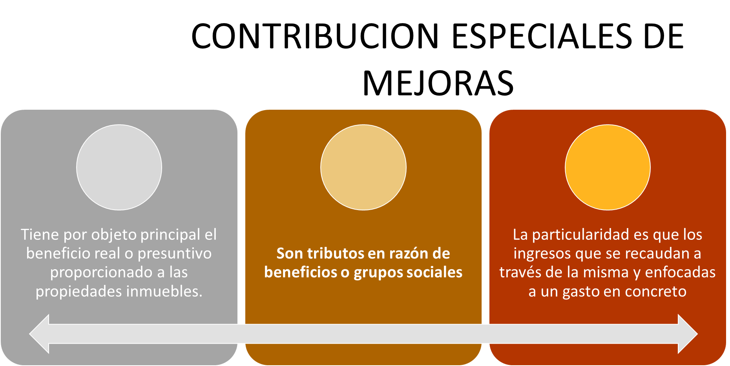

Slide 9
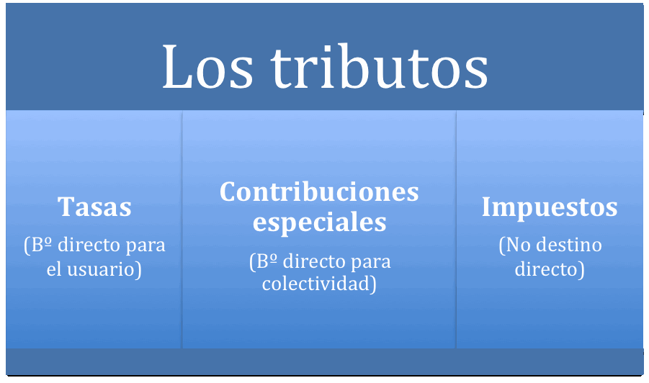

Slide 10
Impuesto al Valor Agregado IVA
Impuesto que se grava al valor de las transferencias de bienes muebles
Durante todo el proceso de comercialización
Locales o importaciones

Slide 11
¿QUIEN DEBE PAGAR?
Todas las personas y sociedades
Presten servicios y/o realicen transferencias o importaciones de bienes
Se declara de forma mensual o semestral de acuerdo al noveno digito del ruc

Slide 12
FECHAS DE PAGO

Slide 13
TARIFAS
15%
Bienes y Servicios
0%
Bienes y Servicios
Bienes de Construcción
5%
Actividades Turísticas
8

Slide 14
CONTRIBUYENTES
AGENTE DE PERCEPCIÓN:
AGENTE DE RETENCIÓN:
Es una persona natural o jurídica que vende, cobra el IVA y lo declara al Estado
Es un persona natural o jurídica designada por el SRI que compra y retiene impuestos, se clasifican en dos grupos: Contribuyentes especiales y Contribuyentes calificados como agentes de retención

Slide 15


